Slide 1
快速看病-竞品分析
刘靖

Slide 2
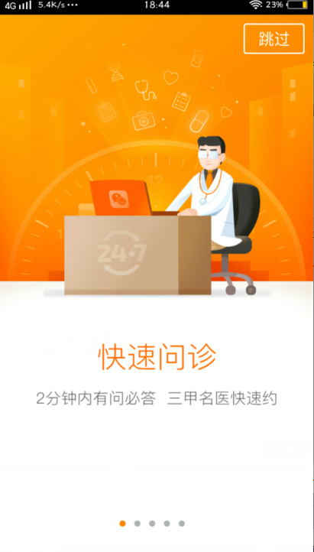
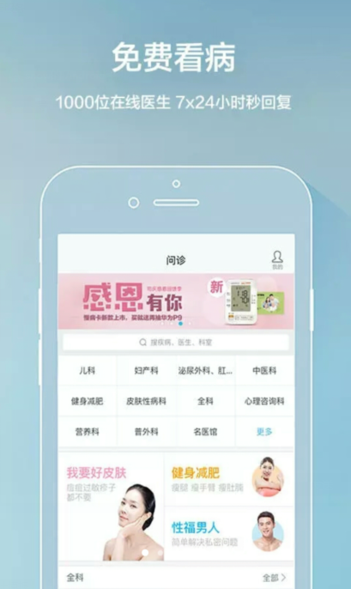
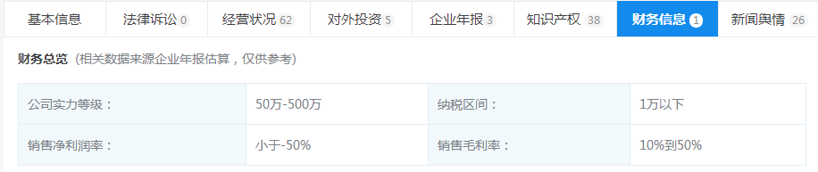
平安好医生
平安好医生是一个互联网健康管理平台，以家庭医生与专科医生的在线诊疗服务作为切入口，配合大数据的挖掘、分析及应用，用线上、线下相结合的方式，为客户提供形式多样、内容丰富的个性化医疗及健康管理服务。 平安健康互联网股份有限公司
差异化亮点
商业模式
市场数据（经营状况）
1.家庭医生：一对一的私人专属服务，实时解答疾病、用药、营养及运动等问题；
2.问诊大厅：科室齐全，数百位自聘全职医生在线坐诊，图文语音，实时对话；
获取用户：高效率的咨询内容和强大的医生团队
财报信息，如上图
用户数：6500万+
安装量：8000万次
日咨询峰值达到25万
好评：4.4分

Slide 3
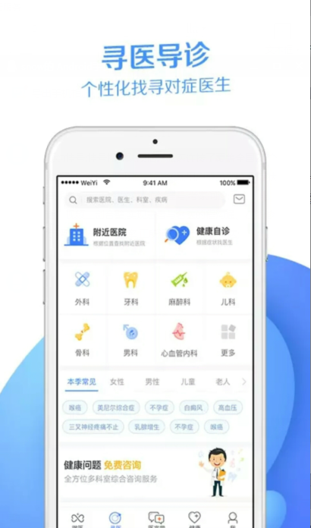
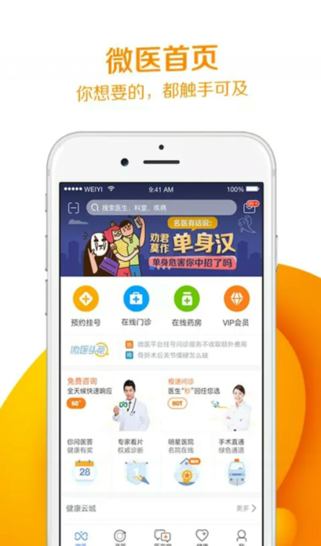
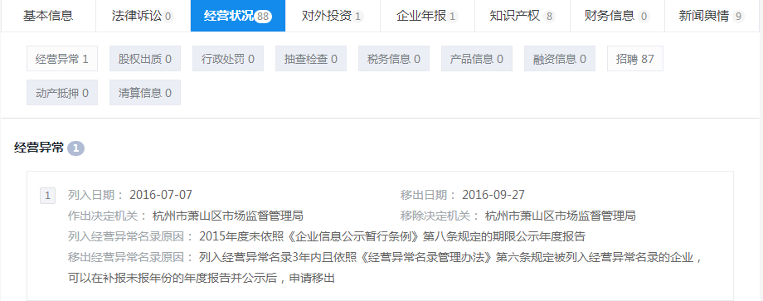
微医
微医集团是一家综合医疗服务机构，旗下有挂号网、微医移动医疗平台等，其中挂号网是一个就医指导及健康咨询平台，主要为患者提供分诊导诊、预约挂号、医疗支付服务。
微医（杭州）集团有限公司
差异化亮点
商业模式
市场数据（经营状况）
1、预约挂号:挂号摆脱队烦恼。微医连接了覆盖全国27个省份数千家三甲医院的挂号资源,用户登录微医,按症状查找专家医生,轻松实视预约挂号;
2、考家问诊:图文、电话、视频三剑合璧,实现患者与名医的程沟通、在线诊疗,极大提高就医效率,正所谓足不出户看名医;
用户增值
商业保险
线上药店
财报信息，如上图
用户数：45万+
安装量：1428万次
日活：0-5万
好评：4.5分

Slide 4
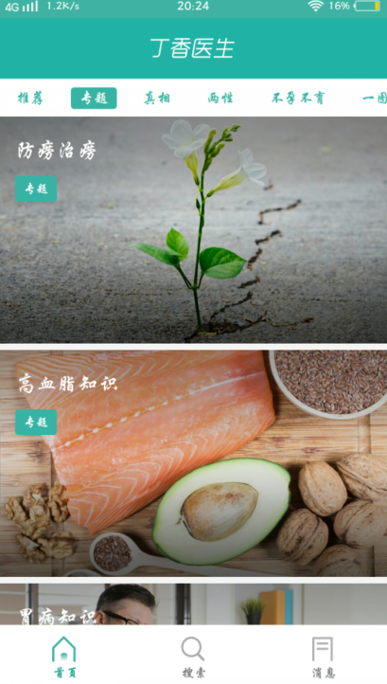
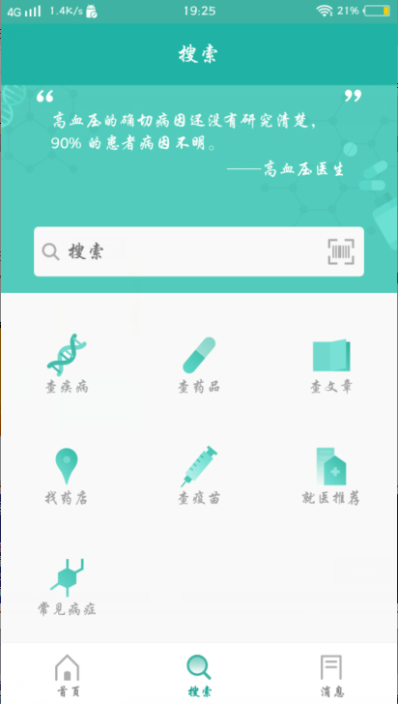
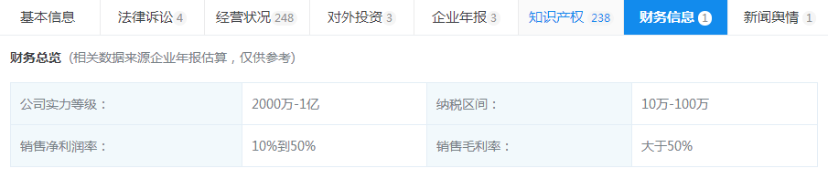
丁香医生
丁香医生是医学专业网站丁香园推出的面向所有需要了解和查询「健康常识」「疾病常见问题」「就医推荐」人群的一个网站。同时也为慢性病患者提供交流互助平台。
观澜网络（杭州）有限公司
差异化亮点
商业模式
市场数据（经营状况）
科普文章：已累计关于上千个疾病，症状，科普常识的文章；并且有「真相」「专辑」板块。「真相」板块主要是辟谣作用，解密朋友圈/互联网上疯狂传播的谣言。
获取用户：高质量的科普内容
财报信息，如上图
用户数：100万+
安装量：205万次
月活：0-54.9万
好评：4.5分

Slide 5
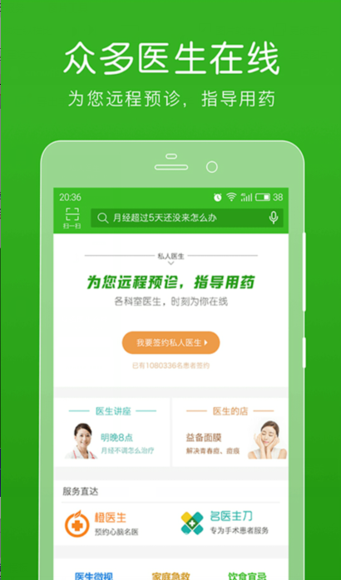
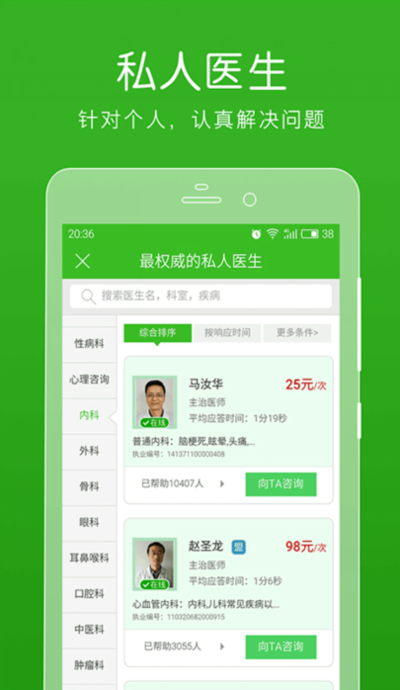
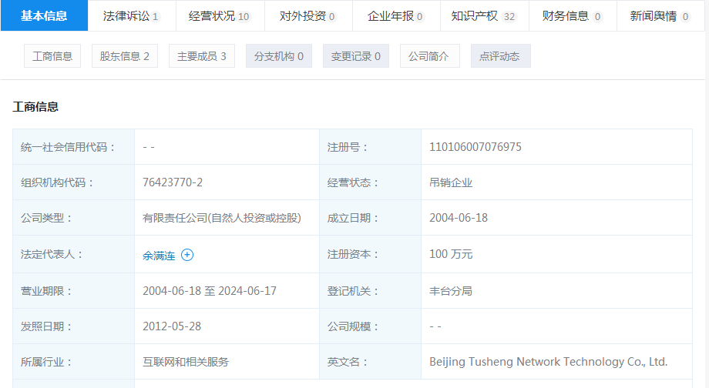
快速问医生
软件定位是通过多种简单易用的查询方式快速找到所需疾病信息，达到快速咨询和询问医生的目的。您提交疾病问题后，全国有资质正规医院专家在线及时帮你解答您的问题，让您方便、有效，快速地解决健康方面问题。
北京图胜网络技术有限公司
差异化亮点
商业模式
市场数据（经营状况）
1.庞大医疗队伍：从2002年公司成立至今，快速问医生依托爱爱医50万实名认证医务工作者，提供7*24小时持续不断的医生待诊服务。
获取用户：高质量的在线快速咨询
财报信息，如上图
用户数：50万
安装量：205万次
日活：0-3万
好评：4.0分

Slide 6
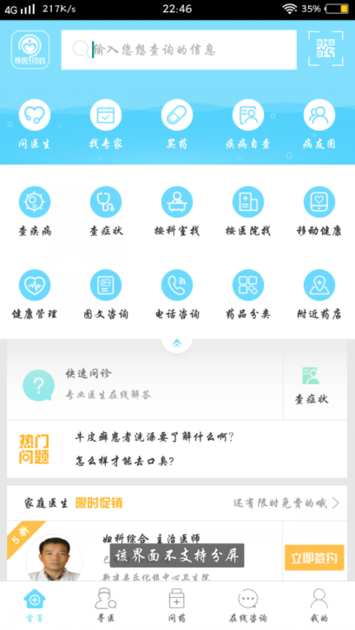

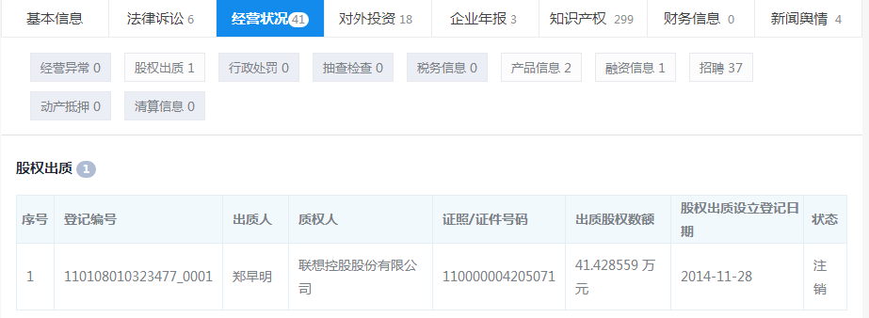
问医生
问医生：是目前国内医生资源和医疗数据资源都处于领先地位的健康类APP,由全球最全中文医疗健康服务网站寻医问药网研发并提供服务。
闻康集团股份有限公司
差异化亮点
商业模式
市场数据（经营状况）
1.免费提问：便捷的注册流程,聊天式医患流,医生10分钟内回复;
2.疾病自查：最全面的科室及疾病数据库,帮您快速查找相关问题、相关医生;
获取用户：高质量的在线咨询和医生团队
财报信息，如上图
用户数：10万+
安装量：20万次
日活：0-1万
好评：4.0分

Slide 7
THANK YOU
请在此输入您的副标题

